Slide 1
Spring Boot
Или как начать пользоваться спрингом используя best-practice и реализации по-умолчанию

Slide 2
Spring Boot
Дополнение к Spring, которое облегчает и ускоряет работу с ним. Сам Spring Boot представляет собой набор утилит, автоматизирующих настройки фреймворка.
Сам по себе Spring имеет достаточно большое количество зависимостей и множество сложных конфигураций, которые к тому же чаще всего описаны в XML, из-за чего у рядового разработчика могут возникнуть проблемы при знакомстве с фреймворком. Для упрощения этого процесса на помощь приходит Spring Boot — самый быстрый и популярный способ запуска Spring-проектов.

Slide 3
Типовые шаги для старта без Spring Boot
Каждый раз, создавая очередное корпоративное Java-приложение на основе Spring, вам необходимо повторять одни и те же рутинные шаги по его настройке:
В зависимости от типа создаваемого приложения (Spring MVC, Spring JDBC, Spring ORM и т. д.) импортировать необходимые Spring-модули
Импортировать библиотеку web-контейнеров (в случае web-приложений)
Импортировать необходимые сторонние библиотеки (например, Hibernate, Jackson), при этом вы должны искать версии, совместимые с указанной версией Spring
Конфигурировать компоненты DAO, такие, как: источники данных, управление транзакциями и т. д.
Определить класс, который загрузит все необходимые конфигурации

Slide 4
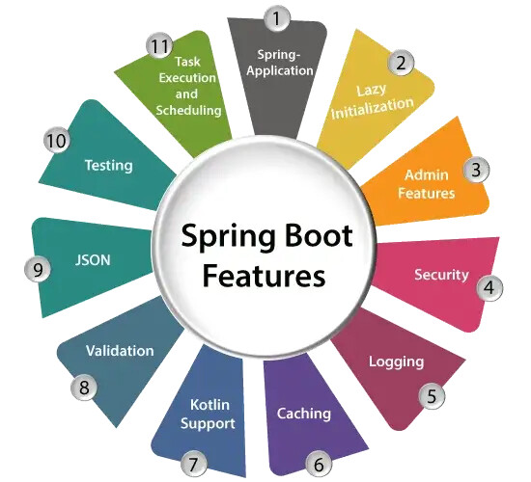

Slide 5
Основные цели Spring Boot
Обеспечить быстрый и широко доступный опыт начальной работы для любых разработок на Spring.
Возможность кастомизировать стандартное поведение.
Предоставлять ряд нефункциональных возможностей, которые являются общими для больших классов проектов (таких как встроенные серверы, безопасность, метрики, проверка работоспособности, тестирование и конфигурация).
Уйти от старых подходов с XML-конфигурациями

Slide 6
За счёт чего достигаются эти цели?
Согласно https://spring.io/projects/spring-boot:
‘starter’ зависимости с облегчающие конфигурацию
Автоматическая конфигурация различных библиотек
Преднастроенный Application Server (Apache Tomcat)
Готовые рецепты для широко используемых подходов (таких как метрики, внешняя конфигурация и т.д.)

Slide 7
Starter packages
Всё удобство Spring Boot основано на использовании так называемых Starter, которые позволяют получить набор сконфигурированных бинов, готовых к использованию и доступных для конфигурации через properties-файлы.
Краеугольным камнем инфраструктуры Spring Boot являются AutoConfiguration-классы, которые Spring Boot находит при запуске приложения и использует для автоматического создания и конфигурирования бинов.

Slide 8
Starter packages
Starter-пакеты представляют собой набор удобных дескрипторов зависимостей, которые можно включить в свое приложение. Это позволит получить универсальное решение для всех, связанных со Spring технологий, избавляя программиста от лишнего поиска примеров кода и загрузки из них требуемых дескрипторов зависимостей.
Например, если вы хотите начать использовать Spring Data JPA для доступа к базе данных, просто включите в свой проект зависимость spring-boot-starter-data-jpa и все будет готово (вам не придется искать совместимые драйверы баз данных и библиотеки Hibernate).

Slide 9
Starter packages
Также, если вы хотите создать Spring web-приложение, просто добавьте зависимость spring-boot-starter-web, которая подтянет в проект все библиотеки, необходимые для разработки Spring MVC-приложений, таких как spring-webmvc, jackson-json, validation-api и Tomcat.
Другими словами, Spring Boot собирает все общие зависимости и определяет их в одном месте, что позволяет разработчикам просто использовать их, вместо того, чтобы изобретать колесо каждый раз, когда они создают новое приложение.

Slide 10

Application Server
Apache Tomcat — это комплект серверных программ от Apache Software Foundation, предназначенный для тестирования, отладки и исполнения веб-приложений на основе Java. Его обычно называют контейнером сервлетов — дополнительных компонентов, которые расширяют функциональность веб-сервера и позволяют ему выполнять приложения на языке Java.
DispatcherServlet из Spring (с прошлой лекции) как раз крутится внутри этого самого Tomcat’a.

Slide 11
AutoConfiguration
Второй превосходной возможностью Spring Boot является автоматическая конфигурация приложения.
После выбора подходящего starter-пакета, Spring Boot попытается автоматически настроить Spring-приложение на основе добавленных вами jar-зависимостей.
Давайте рассмотрим на примере…

Slide 12
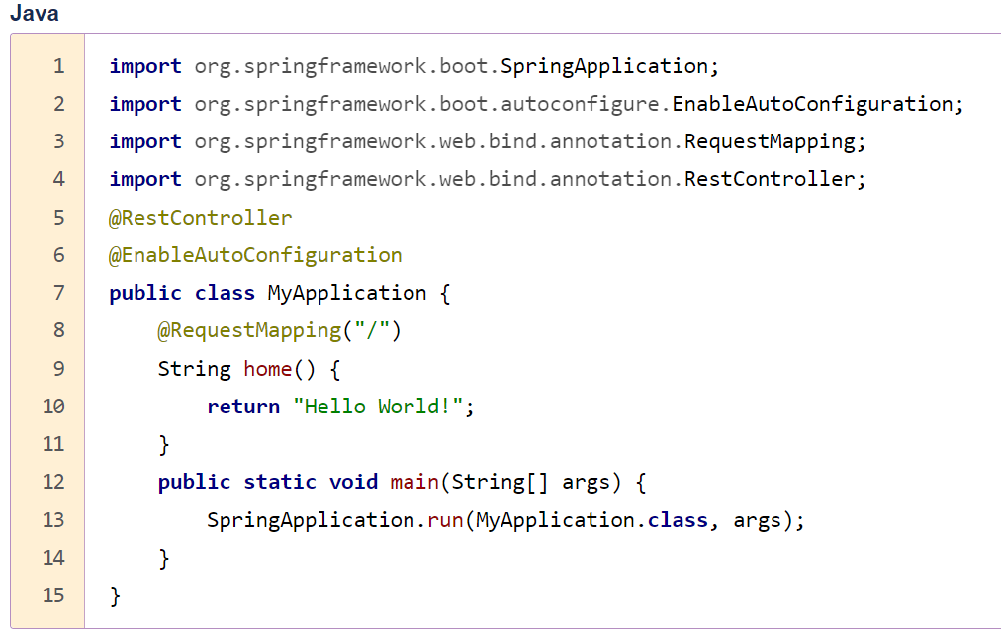

Slide 13
AutoConfiguration
Вторая аннотация на уровне класса – это @EnableAutoConfiguration. Эта аннотация сообщает Spring Boot, что необходимо "угадать", как нужно сконфигурировать Spring, основываясь на добавленных вами jar-зависимостях. Поскольку spring-boot-starter-web добавил Tomcat и Spring MVC, средство автоконфигурирования предполагает, что вы разрабатываете веб-приложение, и настраивает Spring соответствующим образом.

Slide 14
AutoConfiguration
Если вы используете spring-boot-starter-jdbc, Spring Boot автоматически регистрирует бины DataSource, EntityManagerFactory, TransactionManager и считывает информацию для подключения к базе данных из файла application.properties.
Если вы не собираетесь использовать базу данных, и не предоставляете никаких подробных сведений о подключении в ручном режиме, Spring Boot автоматически настроит базу в памяти, без какой-либо дополнительной конфигурации с вашей стороны (при наличии H2 или HSQL Driver’ов).
Автоматическая конфигурация может быть полностью переопределена в любой момент с помощью пользовательских настроек.

Slide 15
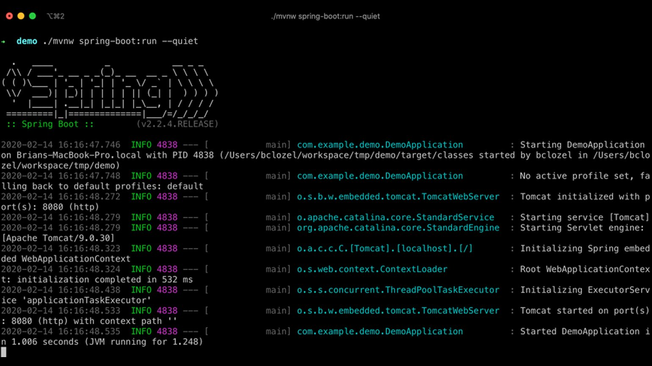

Slide 16
Spring Initializr
Чтобы каждый раз не создавать с нуля Spring проект на Java и не искать последние версии зависимостей, можно воспользоваться сервисом Spring Initializr, который предоставляет интерфейс для генерации заготовки проекта с добавлением стандартных зависимостей. Их можно конфигурировать в зависимости от ваших потребностей.
В качестве сборщика проекта выберем предпочитаемый, и Spring Initializr автоматически сгенерирует скрипт сборки.
В IntelliJ Idea от JetBrains на данный момент уже имеет интеграцию с этим генератором, можно создавать шаблон непосредственно из IDE.

Slide 17
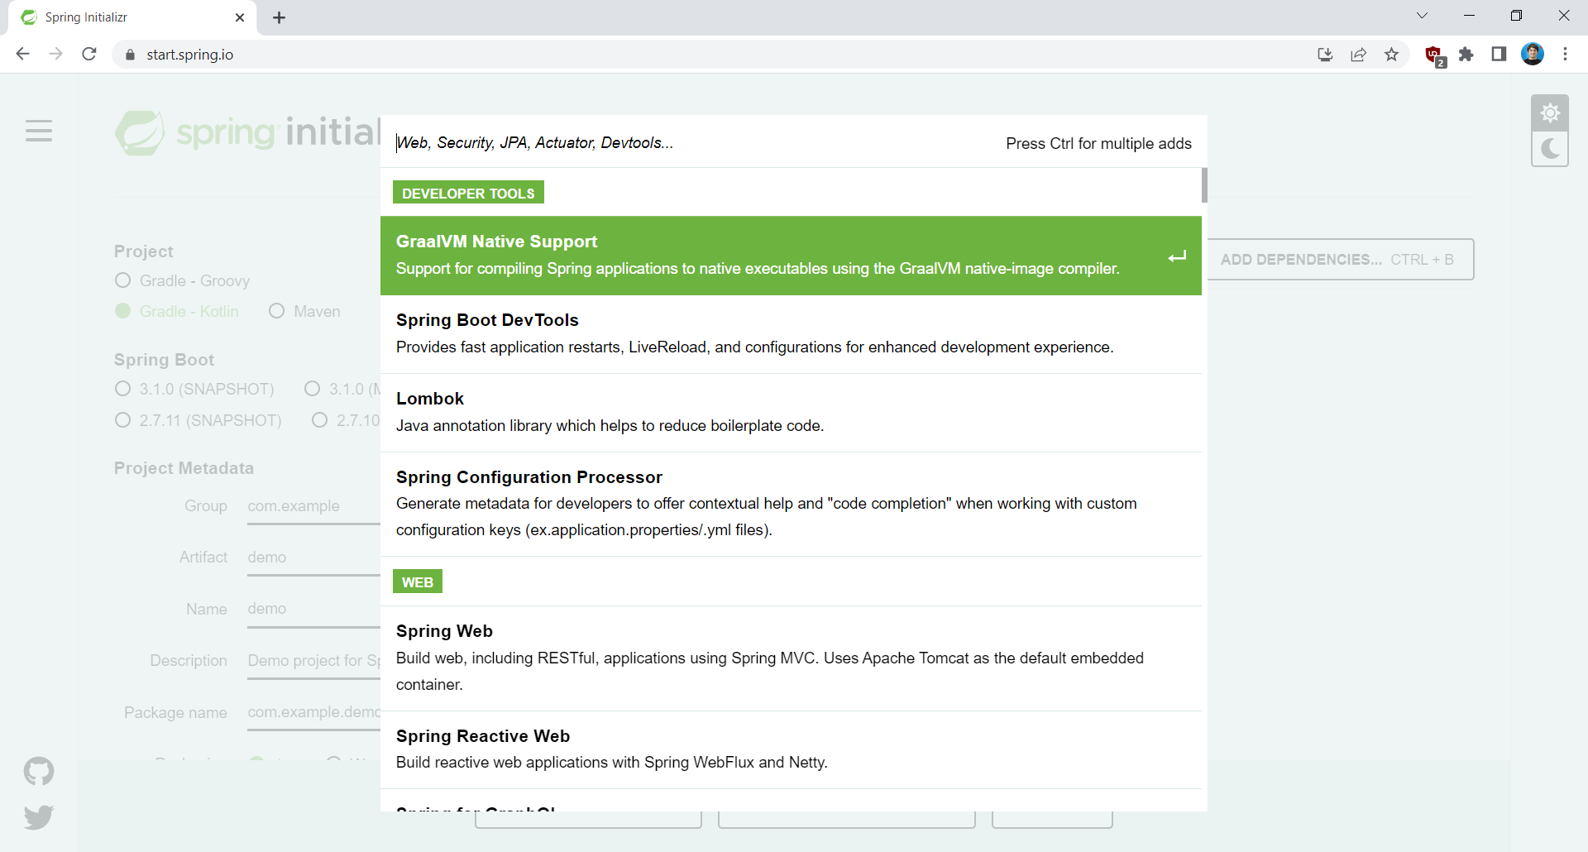

Slide 18
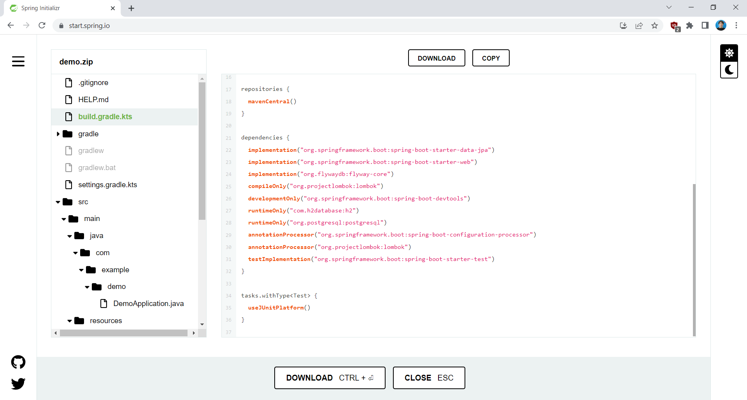

Slide 19
Автоконфигурация
Автоконфигурация в Spring Boot пытается автоматически конфигурировать ваше приложение Spring на основе добавленных jar-зависимостей. Например, если HSQLDB находится в вашем classpath, но вы не сконфигурировали вручную никаких бинов для подключения к базе данных, то Spring Boot автоматически сконфигурирует резидентную базу данных.
Необходимо явно согласиться на автоконфигурацию, добавив аннотации @EnableAutoConfiguration или @SpringBootApplication в один из ваших классов с аннотацией @Configuration.

Slide 20
Постепенная замена автоконфигурации
Автоконфигурация работает неагрессивно. В любой момент можно начать определять свою собственную конфигурацию, чтобы заменить определенные части автоконфигурации. Например, если вы добавите свой собственный бин DataSource, то средства поддержки встроенной базы данных по умолчанию отключатся.
Если необходимо узнать, какая автоконфигурация применяется в данный момент и почему, запустите приложение с параметром --debug. Это позволит активировать отладочные журналы для выбранных основных диспетчеров журналирования и вывести отчет об условиях на консоль.

Slide 21
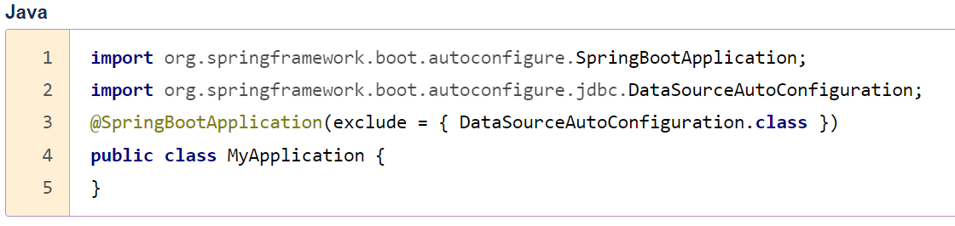
Отключение автоконфигурации
Если вы обнаружите, что применяются определенные классы автоконфигурации, которые вам не нужны, то можете использовать атрибут исключения (exclude) в аннотации @SpringBootApplication

Slide 22
Spring Beans и внедрение зависимостей
Когда вы будете структурировать свой код, то вам понадобится добавлять аннотацию @ComponentScan или использовать аннотацию @SpringBootApplication, которая неявно содержит её. Все компоненты вашего приложения (аннотации @Component, @Service, @Repository, @Controller и другие) автоматически регистрируются как бины Spring.
Рассмотрим на примере.

Slide 23
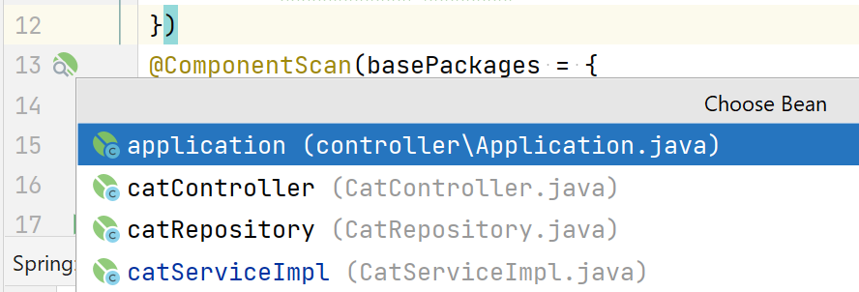
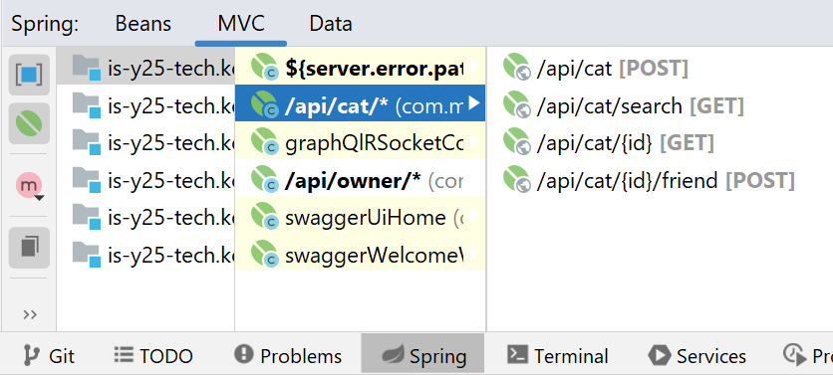

Slide 24
Инструменты разработчика
Spring Boot содержит дополнительный набор инструментальных средств, которые могут сделать процесс разработки приложений немного приятнее. Модуль spring-boot-devtools можно добавлять в любой проект для обеспечения дополнительных функций во время разработки.

Slide 25
Инструменты разработчика
Инструментальные средства разработки автоматически деактивируются при выполнении полностью упакованного приложения. Если ваше приложение запускается через java -jar или через специальный загрузчик классов, то оно считается Production-сборкой. Вы можете управлять этой логикой работы при помощи системного свойства spring.devtools.restart.enabled. Однако нужно понимать что это нельзя делать в Production среде, где выполнение devtools представляет угрозу безопасности.

Slide 26
Автоматический перезапуск
Приложения, использующие spring-boot-devtools, автоматически перезапускаются при изменении файлов в classpath. Это может быть полезной функцией при работе в IDE, так как обеспечивает очень быструю обратную связь для внесения изменений в код. По умолчанию любая запись в classpath, указывающая на каталог, отслеживается на предмет изменений. Обратите внимание, что некоторые ресурсы, такие как статическое содержимое и шаблоны представлений, не требуют перезапуска приложения.
Данный подход в индустрии также известен как Hot Module Reload

Slide 27
Перезапуск и перезагрузка
Технология перезапуска, предусмотренная Spring Boot, работает при помощи двух загрузчиков классов. Классы, которые не изменяются (например, классы из сторонних jar-файлов), загружаются в основной загрузчик классов. Классы, которые активно разрабатываются, загружаются в перезапускающий загрузчик классов. Если приложение перезапускается, перезапускающий загрузчик классов единовременно используется, после чего создается новый. Такой подход означает, что перезапуск приложения обычно происходит гораздо быстрее, чем "холодный запуск", поскольку основной загрузчик классов уже доступен и заполнен.

Slide 28
Цикл жизни Spring Application
В дополнение к обычным событиям Spring Framework, таким как ContextRefreshedEvent, на которое в основном и реагирует dev-tools для обеспечения горячей замены разрабатываемых Bean’ов, Spring посылает некоторые дополнительные события.
События приложения отправляются в следующем порядке по мере выполнения приложения:
1. Событие ApplicationStartingEvent отправляется в начале выполнения, но перед началом любой обработки, за исключением регистрации слушателей и инициализаторов.

Slide 29
Цикл жизни Spring Application
2. Событие ApplicationEnvironmentPreparedEvent отправляется, когда Environment, которое будет использоваться в контексте, известно, но перед созданием контекста.
3. Событие ApplicationContextInitializedEvent отправляется, когда ApplicationContext подготовлен и вызваны ApplicationContextInitializers, но перед загрузкой определений бинов.
4. Событие ApplicationPreparedEvent отправляется непосредственно перед началом обновления, но после загрузки определений бинов.

Slide 30
Цикл жизни Spring Application
5. Событие ApplicationStartedEvent отправляется после обновления контекста, но перед тем, как будут вызваны все средства выполнения приложения и командной строки.
6. Сразу после этого отправляется событие AvailabilityChangeEvent с LivenessState.CORRECT, чтобы обозначить, что приложение считается работающим.
7. Событие ApplicationReadyEvent отправляется после вызова любого средства выполнения приложений и командной строки.

Slide 31
Цикл жизни Spring Application
8. Сразу после этого отправляется событие AvailabilityChangeEvent с ReadinessState.ACCEPTING_TRAFFIC, чтобы обозначить, что приложение готово к обработке запросов.
9. Событие ApplicationFailedEvent отправляется, если при запуске возникло исключение.
Приведенный выше список включает только события SpringApplicationEvent, которые привязаны к SpringApplication.

Slide 32
Дополнительные события
В дополнение к ним следующие события также публикуются после ApplicationPreparedEvent и перед ApplicationStartedEvent:
Событие WebServerInitializedEvent отправляется после готовности WebServer. ServletWebServerInitializedEvent и ReactiveWebServerInitializedEvent – это варианты сервлета и реактивного сервера соответственно.
Событие ContextRefreshedEvent отправляется, если обновляется ApplicationContext.

Slide 33
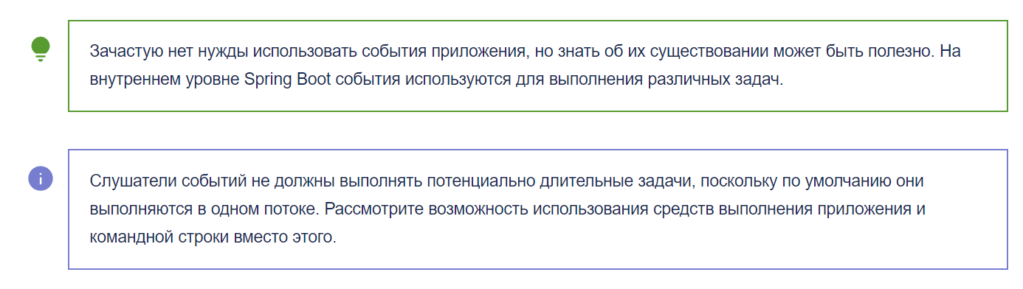
Рассмотрим как это делать на примере (может пригодится когда вам нужно будет применять миграции)

Slide 34
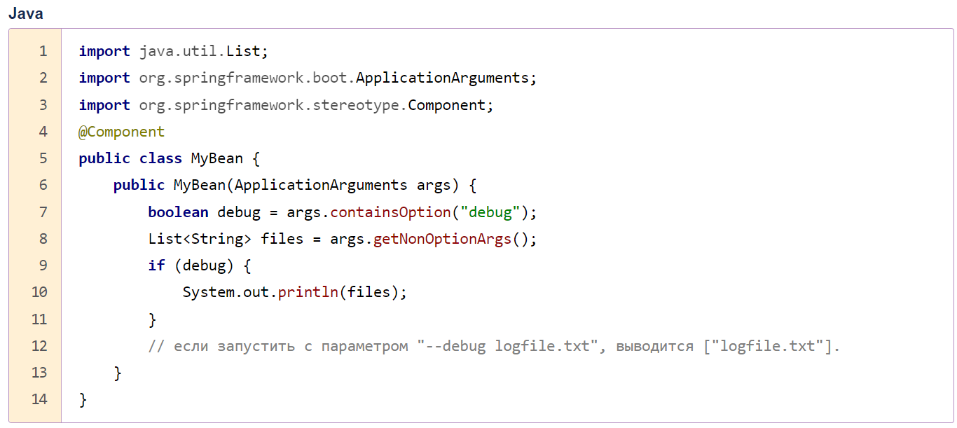

Slide 35
Тестирование приложения
Разработка Spring приложения с использованием dev-tools это безусловно удобно, но постоянно вызывать один и тот же метод для отладки может быть утомительным и в конечном счете появляется потребность в автоматизации данных действий.
Хотелось бы иметь возможность использовать уже привычным нам JUnit для того чтобы проверять корректность работы нашей бизнес логики, но без обязательного развёртывания приложения.
Выход есть…

Slide 36
Тестирование приложения
Spring Boot предусматривает ряд утилит и аннотаций, упрощающих тестирование приложения. Поддержка тестирования обеспечивается двумя модулями: spring-boot-test содержит основные элементы, а spring-boot-test-autoconfigure поддерживает автоконфигурацию для тестов.
Большинство разработчиков используют "стартер" spring-boot-starter-test, который импортирует оба тестовых модуля Spring Boot, а также JUnit Jupiter, AssertJ, Hamcrest и ряд других полезных библиотек.

Slide 37
Что внутри spring-boot-starter-test ?
JUnit 5: Стандарт де-факто для модульного тестирования Java-приложений.
Spring Test и Spring Boot Test: Средства поддержки утилит и интеграционных тестов для приложений Spring Boot.
AssertJ: Библиотека текучих утверждений.
Hamcrest: Библиотека объектов-сопоставителей (matchers) (также известных как ограничения или предикаты).
Mockito: Java-фреймворк для мокирования объектов
JSONassert: Библиотека утверждений для JSON.
JsonPath: XPath для JSON.

Slide 38
Тестирование приложений Spring
Одно из главных преимуществ внедрения зависимостей заключается в том, что оно должно облегчить модульное тестирование кода. Можно создавать экземпляры объектов с помощью оператора new, даже не вовлекая Spring. Также можно использовать объекты-имитации (Mock) вместо реальных зависимостей.

Slide 39
Тестирование приложений Spring
Приложение Spring Boot – это ApplicationContext для Spring, поэтому для его тестирования не требуется ничего особенного, кроме тех операций, которые выполняются для ванильного контекста Spring.
Spring Boot предусматривает аннотацию @SpringBootTest, которую по сути используется в качестве альтернативы стандартной аннотации @ContextConfiguration

Slide 40
Тестирование приложений Spring
Если Spring MVC доступен, конфигурируется обычный контекст приложения на основе MVC.
При тестировании приложений Spring Boot это обычно не требуется. Аннотации @*Test в Spring Boot осуществляют поиск вашей первичной конфигурации автоматически, если она не была определена вами явно. Алгоритм поиска начинает работу с пакета, содержащего тест, пока не найдет класс, аннотированный @SpringBootApplication или @SpringBootConfiguration. При условии, что вы структурировали свой код адекватным образом, основную конфигурацию обычно удается найти.

Slide 41
Тестирование приложений Spring
По умолчанию аннотация @SpringBootTest не запускает сервер, а вместо этого создает имитационное окружение для тестирования конечных веб-точек (т.е. ваших Endpoint’ов).
В Spring MVC можно запрашивать конечные веб-точки с помощью специального объекта – MockMvc.
Рассмотрим на примере.

Slide 42
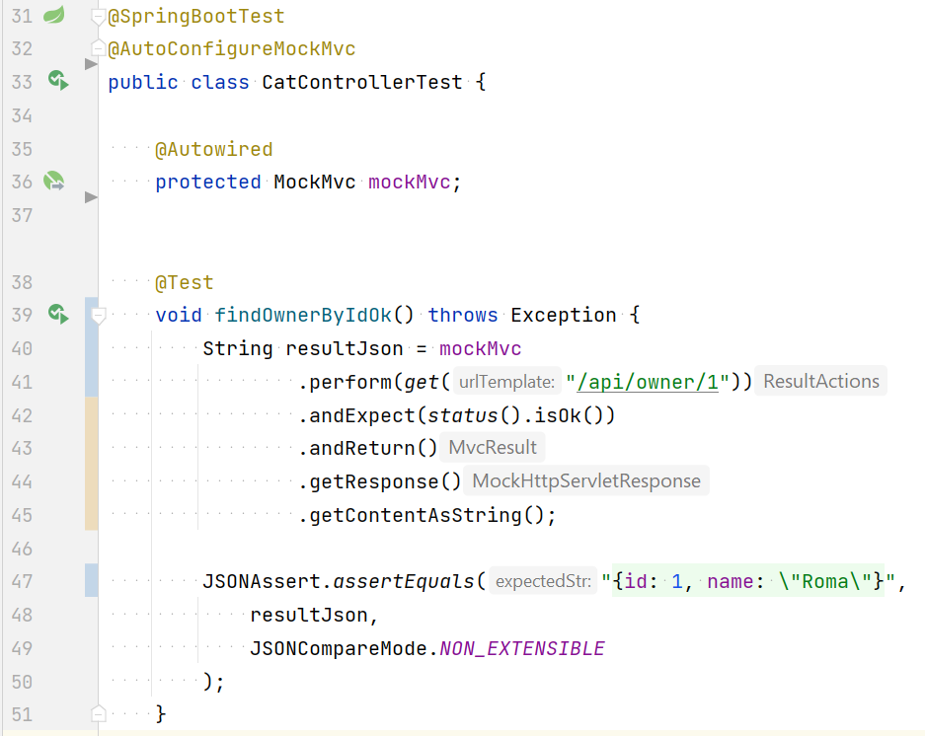

Slide 43
Тестирование приложений Spring
В примере то всё хорошо, но…
Если мы использовали имитацию работающего приложения, соответственно и база данных у нас это тоже временно поднятая в памяти H2 (по умолчанию).
Как там появятся необходимые данные, которые мы проверяем в тесте?
Давайте разбираться, естественно тоже на примере.
https://github.dev/springtestdbunit/spring-test-dbunit/tree/master/spring-test-dbunit-sample

Slide 44

На этом всё. У вас вопросы? У нас ответы.

